Slide 1
Réalisation du Bulletin d’Information Statistique 2023
Direction des Solidarités
Ville de Paris
Marie EXBRAYAT
Stage Master I

Slide 2
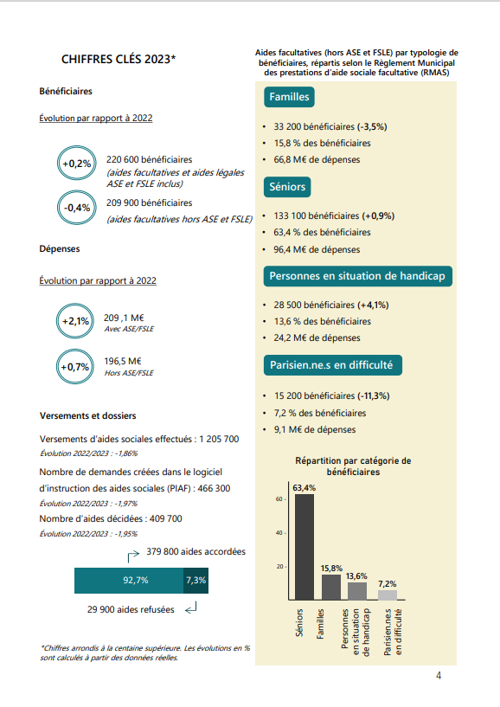
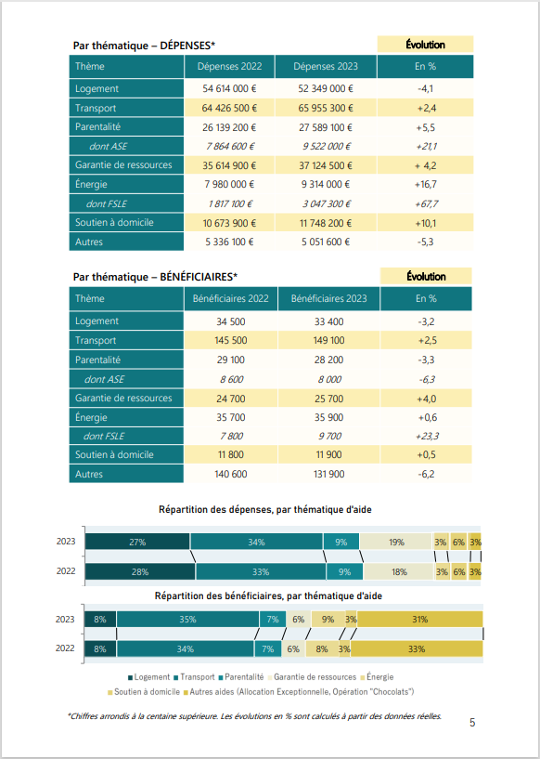
BIS 2023
Analyse statistique des données du Bureau de l’accès aux droits (BADS)
92 pages de synthèse pour chaque aide du BADS
Réalisé sur Excel et mise en forme sur Power Point

Slide 3
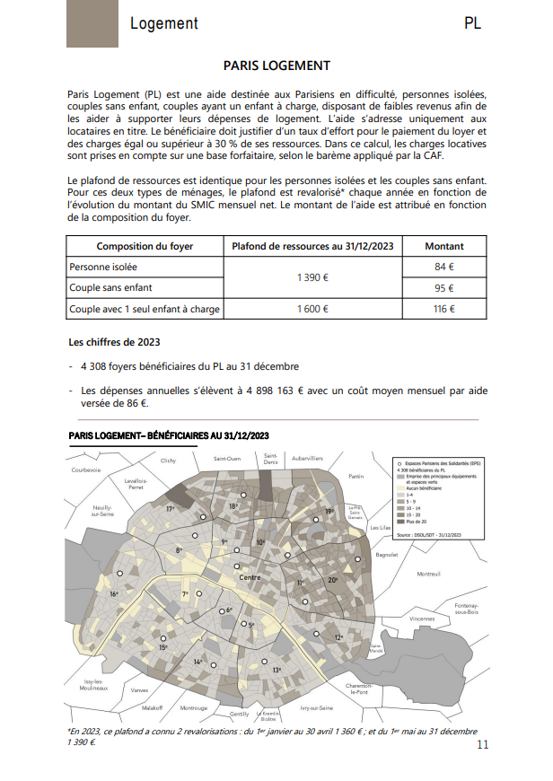
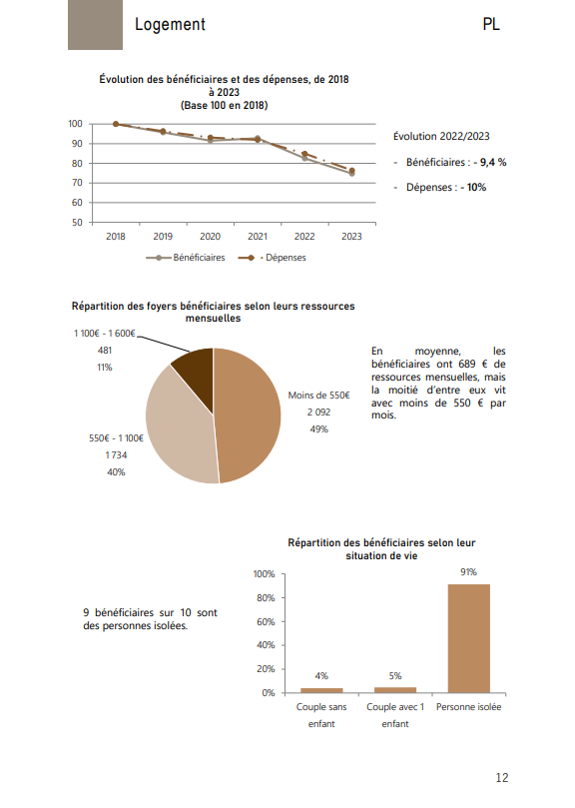
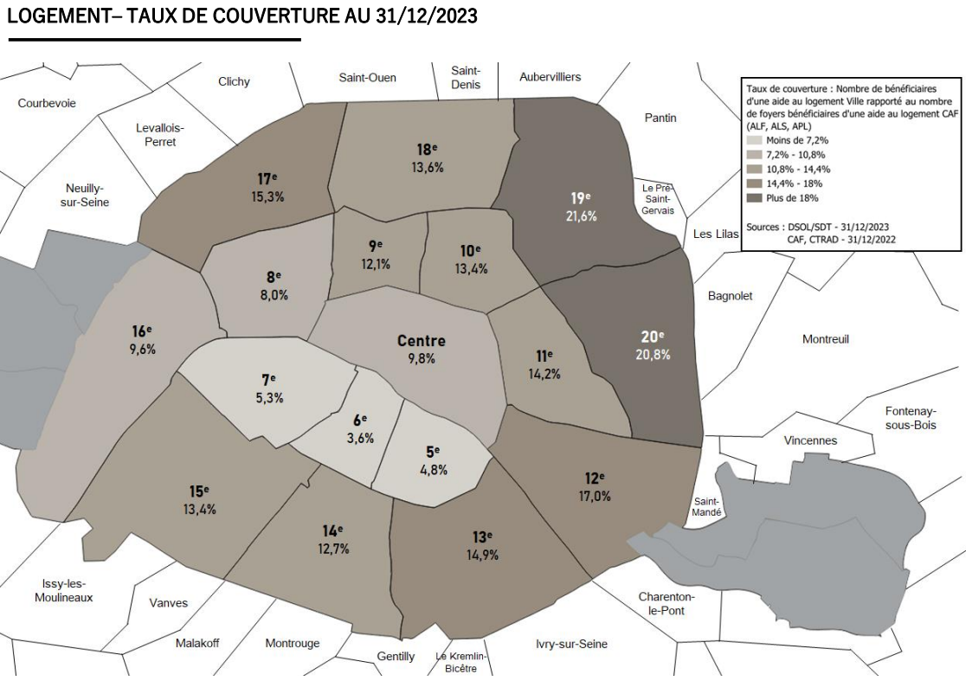
BIS 2023
Pour chaque aide, réalisation d’une fiche de quelques pages
Cartographie à l’échelle des arrondissement et de l’IRIS avec le logiciel QGIS

